Slide 1
АССОЦИАЦИЯ УЧИТЕЛЕЙ ФИЗИЧЕСКОЙ КУЛЬТУРЫ РОСТОВСКОЙ ОБЛАСТИ (АУФКРО)
АССОЦИАЦИЯ УЧИТЕЛЕЙ ФИЗИЧЕСКОЙ КУЛЬТУРЫ РОСТОВСКОЙ ОБЛАСТИ (АУФКРО)
«Собраться вместе есть начало.
Держаться вместе есть прогресс.
Работать вместе есть успех».
Генри Форд
Организация деятельности Ассоциации учителей физической культуры Ростовской области
г. Ростов-на-Дону, 2021

Slide 2
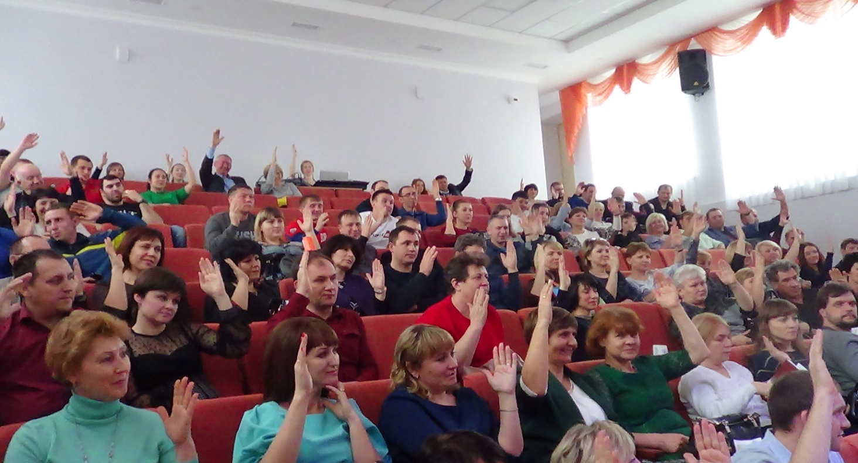
АССОЦИАЦИЯ УЧИТЕЛЕЙ ФИЗИЧЕСКОЙ КУЛЬТУРЫ РОСТОВСКОЙ ОБЛАСТИ (АУФКРО)
Коллегиальное решение об учредительстве Ассоциации было принято 126 участниками из 34 муниципальных образований на I Региональной научно-практической конференции «Инновационные стратегии и практики в общем физкультурном образовании» 21.03.2019 года
в школе № 106 г. Ростова-на-Дону

Slide 3
АССОЦИАЦИЯ УЧИТЕЛЕЙ ФИЗИЧЕСКОЙ КУЛЬТУРЫ РОСТОВСКОЙ ОБЛАСТИ (АУФКРО)
Ассоциация учителей физической культуры Ростовской области является корпоративной некоммерческой организацией, основанной на добровольном членстве граждан. Ассоциация создана в целях представления и защиты профессиональных интересов учителей физической культуры Ростовской области, развития межрегиональных и международных связей.
Целями деятельности Ассоциации является представление и защита профессиональных интересов учителей физической культуры Ростовской области, создание условий для их профессионального общения, повышения профессиональной компетенции, распространения передового педагогического опыта, выявления и поиска путей решения актуальных педагогических проблем, позитивное решение которых будет способствовать развитию образовательной системы Ростовской области.

Slide 4
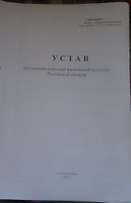
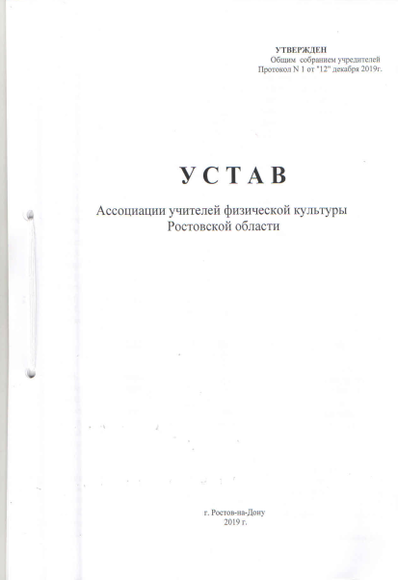
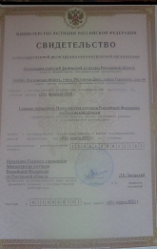
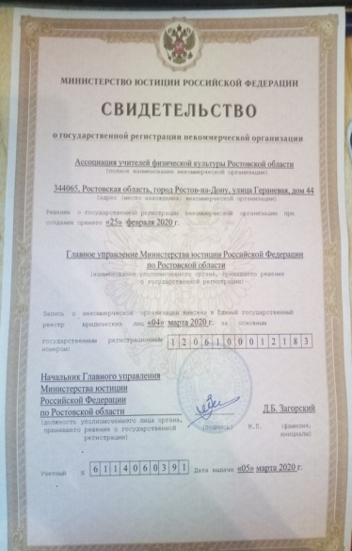
АССОЦИАЦИЯ УЧИТЕЛЕЙ ФИЗИЧЕСКОЙ КУЛЬТУРЫ РОСТОВСКОЙ ОБЛАСТИ (АУФКРО)
Документы о государственной регистрации
Ассоциация в соответствии с действующим законодательством Российской Федерации является некоммерческой корпоративной организацией, созданной и действующей в соответствии с Конституцией Российской Федерации , Гражданским кодексом Российской Федерации, Федеральным законом «о некоммерческих организациях», настоящим уставом и иными нормативно-правовыми актами Российской Федерации.

Slide 5
АССОЦИАЦИЯ УЧИТЕЛЕЙ ФИЗИЧЕСКОЙ КУЛЬТУРЫ РОСТОВСКОЙ ОБЛАСТИ (АУФКРО)
УЧРЕДИТЕЛИ (ЧЛЕНЫ ПРАВЛЕНИЯ) АУФК РО:
Певицына Лариса Михайловна – председатель АУФК РО, доцент кафедры методики воспитательной работы ГБУ ДПО РО РИПК и ППРО, кандидат педагогических наук, доцент, Почетный работник воспитания и просвещения Российской Федерации;
Дмитриева Оксана Викторовна – ревизор АУФК РО, заместитель заведующего отделом образования администрации Весёловского района Ростовской области;
Иващенко Андрей Юрьевич – член правления АУФК РО, учитель физической культуры МБОУ Обливская СОШ № 1 Обливского района Ростовской области;
Севрюгин Владимир Сергеевич - член правления АУФК РО, учитель физической культуры МБОУ Тацинская СОШ № 2 Тацинского района Ростовской области;
Фатун Павел Петрович - член правления АУФК РО, учитель физической культуры МБОУ СОШ № 2 г. Аксая Ростовской области.

Slide 6
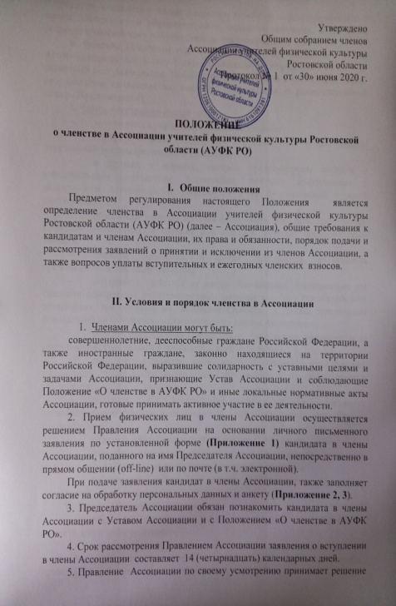
АССОЦИАЦИЯ УЧИТЕЛЕЙ ФИЗИЧЕСКОЙ КУЛЬТУРЫ РОСТОВСКОЙ ОБЛАСТИ (АУФКРО)
Членами Ассоциации
являются учредители, а также вступающие в нее новые физические лица.
Членами Ассоциации могут быть:
совершеннолетние, дееспособные граждане Российской Федерации, а также иностранные граждане, законно находящиеся на территории Российской Федерации, выразившие солидарность с уставными целями и задачами Ассоциации, признающие Устав Ассоциации и соблюдающие Положение «О членстве в АУФК РО» и иные локальные нормативные акты Ассоциации, готовые принимать активное участие в ее деятельности.

Slide 7
АССОЦИАЦИЯ УЧИТЕЛЕЙ ФИЗИЧЕСКОЙ КУЛЬТУРЫ РОСТОВСКОЙ ОБЛАСТИ (АУФКРО)
РАБОЧИЕ ГРУППЫ
Разработка проектов нормативно-правовой базы
Программно-методическое обеспечение и экспертная деятельность
Соревновательная и олимпиадная деятельность
Внеурочная форма обучения и дополнительное образование в сфере физической культуры и спорта
Совершенствование профессиональной компетентности учителей
( в т.ч. наставничество молодых учителей)
Внедрение инновационных технологий (в т.ч. здоровьеформирующих)
Адаптивная физическая культура и спорт для детей, имеющих инвалидность и ОВЗ
Социальное партнёрство и юридическая защита

Slide 8
АССОЦИАЦИЯ УЧИТЕЛЕЙ ФИЗИЧЕСКОЙ КУЛЬТУРЫ РОСТОВСКОЙ ОБЛАСТИ (АУФКРО)
ДЕЯТЕЛЬНОСТЬ ЗА ИСТЕКШИЙ ПЕРИОД:
изучение, обобщение и распространение передовых педагогических практик учителей физической культуры и тренеров-преподавателей области;
проведение онлайн семинаров, совещаний, индивидуальных консультаций по проблемам физической и адаптивной физической культуры и спорта;
участие и выступление с докладами на всероссийских научно-практических конференциях, Конгрессе по вопросам преподавания учебного предмета «Физическая культура» в образовательных организациях РФ (2020);
подготовка и публикация статей (в т.ч. платных) для научно-практических конференций и периодических изданий;

Slide 9
АССОЦИАЦИЯ УЧИТЕЛЕЙ ФИЗИЧЕСКОЙ КУЛЬТУРЫ РОСТОВСКОЙ ОБЛАСТИ (АУФКРО)
ДЕЯТЕЛЬНОСТЬ ЗА ИСТЕКШИЙ ПЕРИОД:
ходатайство перед Высшей аттестационной комиссией о присвоении учителю высшей квалификационной категории;
финансовая помощь в прохождении курсов повышения квалификации на внебюджетной основе;
ведение информационной страницы Ассоциации ( в Facebook, Instagram и на официальном сайте ГБУ ДПО РО РИПК и ППРО в разделе регионального сетевого сообщества учителей физической культуры ( на гл. странице ресурс «РостоВики»);
помощь в подготовке и экспертиза учебных программ и методических разработок для учителей-участников конкурсных мероприятий;
содействие участию в онлайн режиме членов Ассоциации в научно-методических семинарах, конференция, Конгрессах по проблемам физического воспитания и адаптивного физического воспитания;
Выстраивание взаимодействий с государственными и общественными организациями (Минобразования РО, Методическое объединение учителей ФК Сахалинской обл. Научно-методический совет по физической культуре Юга России, Федерация регби РО, Общественная палата РО).

Slide 10
АССОЦИАЦИЯ УЧИТЕЛЕЙ ФИЗИЧЕСКОЙ КУЛЬТУРЫ РОСТОВСКОЙ ОБЛАСТИ (АУФКРО)
ДЕЯТЕЛЬНОСТЬ ЗА ИСТЕКШИЙ ПЕРИОД:
организация, экспертное и техническое обеспечение проведения Первого Регионального заочного профессионального конкурса учебно-методических разработок урока физической культуры по трём номинациям «Мой лучший урок» (91 участник), 7 экспертов – членов Ассоциации и 2 доцента кафедры методики воспитательной работы ГБУ ДПО РО РИПК и ППРО

Slide 11
АССОЦИАЦИЯ УЧИТЕЛЕЙ ФИЗИЧЕСКОЙ КУЛЬТУРЫ РОСТОВСКОЙ ОБЛАСТИ (АУФКРО)
АКТУАЛЬНЫЕ НАПРАВЛЕНИЯ ДЕЯТЕЛЬНОСТИ:
Развитие мотивации учителей для их вхождения в Ассоциацию;
Адресная и широкая научно-методическая, организационная и консультационная помощь и поддержка учителей;
Защита профессиональных прав и гарантий учителей физической культуры;
Выстраивание «горизонтального» взаимодействия с государственными органами власти в сфере управления образования, физической культуры и спорта;
Вхождение в состав координационного совета НАУФК;
Вхождение в состав общественных советов региональных министерств образования и физической культуры и спорта;
Заключение договоров о сотрудничестве с государственными и муниципальными учреждениями, коммерческими организациями, общественными организациями и др.

Slide 12
АССОЦИАЦИЯ УЧИТЕЛЕЙ ФИЗИЧЕСКОЙ КУЛЬТУРЫ РОСТОВСКОЙ ОБЛАСТИ (АУФКРО)
НАШИ КООРДИНАТЫ:
Председатель – Певицына Лариса Михайловна, кандидат педагогических наук, доцент кафедры методики воспитательной работы ГБУ ДПО РО РИПК и ППРО, доцент, Почётный работник воспитания и просвещения РФ. Тел. 89281071808.
E-mail.ru: associationros@mail.ru
https://www.instagram.com/associationros/
https://www.facebook.com/associationros/
https://ru.padlet.com/lpevicyna/fddi22auwx6kw4zt
Эл. Страница (на официальном сайте ГБУ ДПО РО РИПК и ППРО ripkro.ru на платформе РостоВики в разделе «Сообщества» на странице Регионального методического сетевого сообщества учителей физической культуры (https://rostovipk.ru:8887/index.php/%D0%A1%D0%BE%D0%BE%D0%B1%D1%89%D0%B5%D1%81%D1%82%D0%B2%D0%BE_%D1%83%D1%87%D0%B8%D1%82%D0%B5%D0%BB%D0%B5%D0%B9_%D1%84%D0%B8%D0%B7%D0%B8%D1%87%D0%B5%D1%81%D0%BA%D0%BE%D0%B9_%D0%BA%D1%83%D0%BB%D1%8C%D1%82%D1%83%D1%80%D1%8B)

Slide 13
АССОЦИАЦИЯ УЧИТЕЛЕЙ ФИЗИЧЕСКОЙ КУЛЬТУРЫ РОСТОВСКОЙ ОБЛАСТИ (АУФКРО)
БЛАГОДАРЮ ЗА ВНИМАНИЕ

